Slide 1
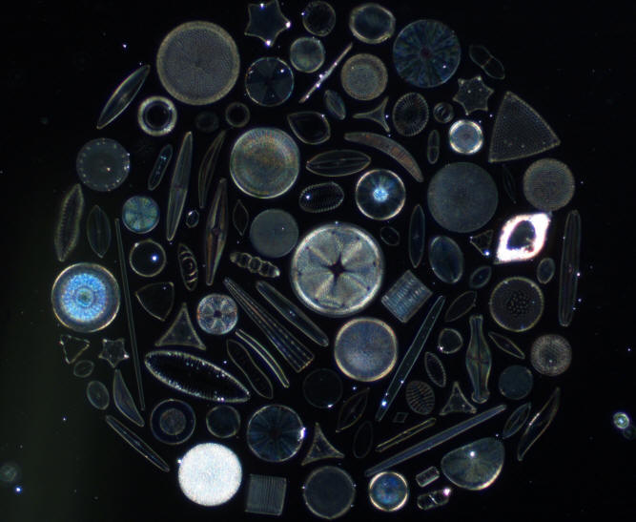
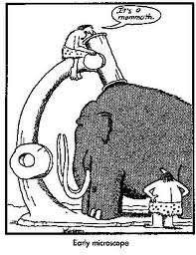
Bi4170: Optické kontrastní a zobrazovací metody 2. Pozorování v zástinu Fázový kontrast podzim 2014

Slide 2
Nízký nebo téměř žádný kontrast u biologických objektů
Biologické objekty je obvykle obtížné pozorovat ve světelném mikroskopu kvůli nízkému nebo téměř žádnému kontrastu.
Komponenty buňky a pletiva jsou většinou průhledné a bezbarvé, protože neobsahují látky (pigment) pohlcující světlo a vytvářející oblasti s různou světelnou intenzitou - kontrast.
Barvení objektů
Kombinace
Využití rozdílů v indexu lomu

Slide 3
Metody zesilující kontrast obrazu
Přivření kondenzorové clony nebo snížení kondenzoru (vede sice ke zvýšení kontrastu, zároveň se ale snižuje rozlišení a ostrost obrazu)
Mikroskopování v temném poli („darkfield microscopy“) (Používá se pro zviditelnění nebarvených průhledných vzorků, které mají index lomu podobný jako okolní médium)
Polarizační mikroskopie (umožňuje zviditelnit struktury, jejichž stavební materiál se vyznačuje dvojlomem)
Fázový kontrast
Fluorescenční mikroskopie
Diferenciální interferenční kontrast (DIC, Nomarského DIC)
Konfokální mikroskopie
Notes:
Zdroj obrazku: http://www.olympusmicro.com/primer/techniques/darkfield.html
Podtrhnuté metody lze ukázat a vyzkoušet

Slide 4
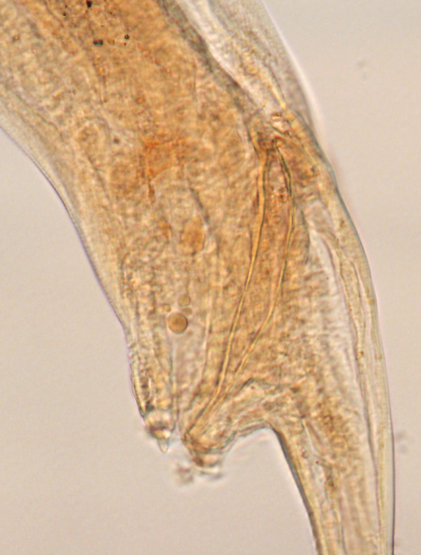
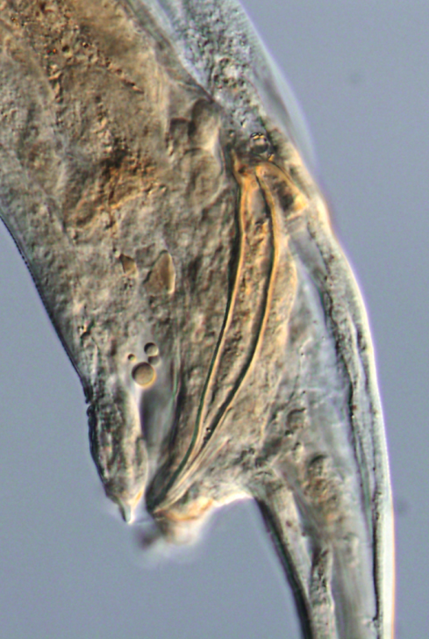
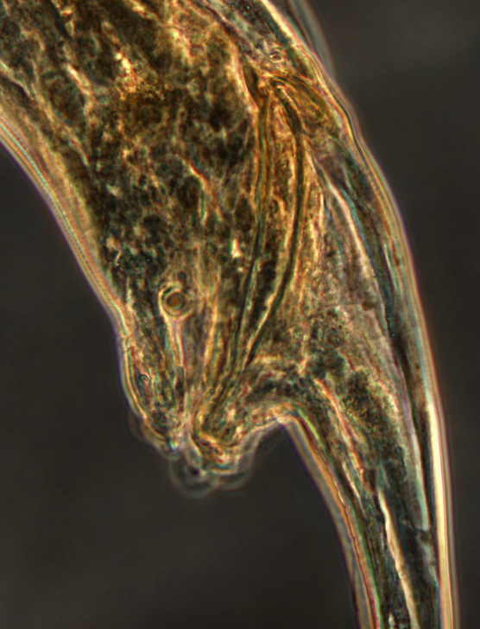
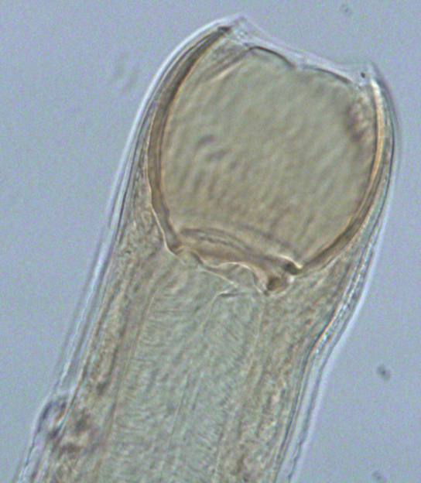
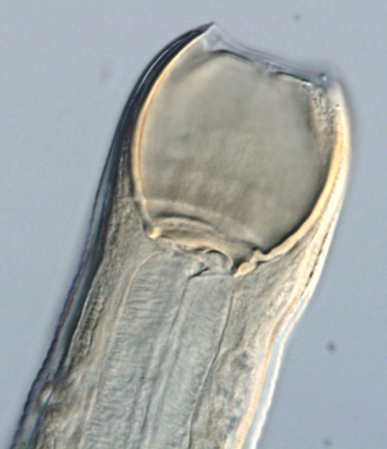
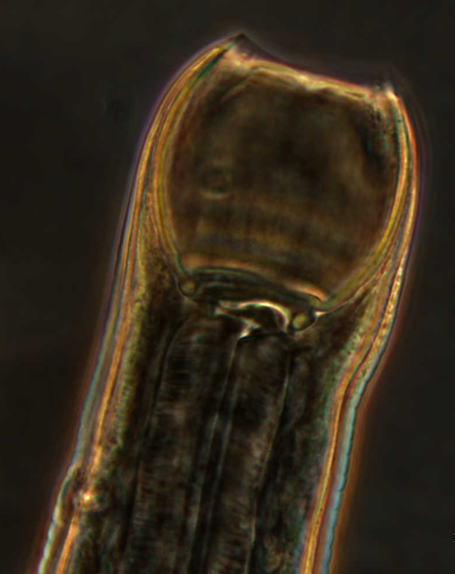
Bright field
Nomarski DIC
Phase contrast

Slide 5
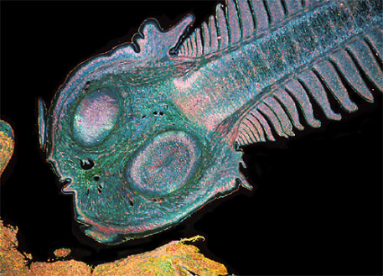
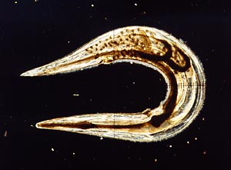
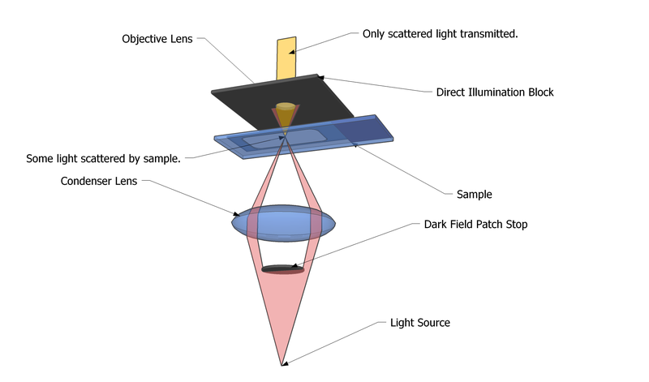
Darkfield: Temné pole
výhodou darkfield je, že vidíte detaily, které nejsou normálně vidět, protože se od nich odráží světlo
do držáku filtrů na kondenzoru se umístí neprůhledná clona
http://www.microscopyu.com
Notes:
- Výhodou darkfield je že vidíte detaily, které nejsou normalne videt, protože se od nich odrazi svetlo.
-snadno lze tohoto osvetleni dosahnout tim, ze se do drzaku filtru na kondenzor umisti neprůhledná clona. (Nejdůležitější je mít to dost velké, aby se zastavilo veškeré světlo jdouci přímo do objektivu)
dark-field· illumination (därk′fēld′)
the illumination of the field of a microscope by directing a beam of light from the side so that the specimen is seen against a dark background
osvětlení pole mikroskopu tak, že se nařídí paprsek světla ze strany tak, aby byl vzorek světla vidět na tmavém pozadí
Pouze světlo, které se odráží objekty ve vzorku pak dosáhne objektivu.
Silnější objektivy jsou mnohem obtížnější, protože jejich NA je často příliš vysoká. NA vašeho kondenzoru by měl být vždy vyšší než NA objektivu.
Pokud stop patch-8, 10, 12 a 15 mm jsou vyrobeny - nemůžete nic pokazit. Pro objektivy okolem 10x - střední velikosti ukazují to nejlepší obraz.
Je to velmi snadné, aby se osvětlení temné pole sami. Co musíte udělat, je umístit neprůhledný překážku do kondenzátoru. Snadný způsob, jak je snížit kousek černého papíru a položil ho na filtr v filterholder. Si můžete dát zastavit na kus plechu jasné acetátu. Můžete dokonce zkusit nakreslit zastavit na tom s černou barvou. Nejdůležitější je mít to dost velké, aby zastavit veškeré světlo jde přímo do cíle. Pouze světlo, které se odráží objekty ve vzorku dosáhne cíle pak. Silnější cíle jsou mnohem obtížnější, protože jejich NA je často příliš vysoká. NA vašeho kondenzátor by měl být vždy vyšší než NA cíle. Pokud se zastaví patch-8, 10, 12 a 15 mm jsou vyrobeny nemůžete pokazit, opravdu. Pro cíle v okolí x10 střední velikosti ukázat to nejlepší. Máte-li rádi, aby se patchstop co nejpřesněji: Nejlepší způsob, jak je nastavit jako normální (ve světlém), vyjměte okuláru a uzavírají / otevírají přídavným duhovky, dokud není * jen * viditelné. Pak buď ohýbání krku více než dvojnásobek, nebo opatrně vyjměte chladič, změřte průměr clony, jak je nyní nastaven. Posuvným měřítkem je užitečné zde. Tento průměr je, že za opravu zastávky. Velmi často, aby se na bezpečné straně to je nejlepší přidá asi 10% této částky, zabrání se tím úniku, zvláště pokud nemáte prostředky centrování zastávka v držáku filtru. Máte-li kondenzátor fázového kontrastu, která je největším annuli fázového kontrastu často dělají vynikající patch zastávky pro temné pole!
---
Angl.:
It is very easy to make darkfield illumination yourself. What you have to do is place an opaque round stop in the condensor. An easy way is to cut a piece of black paper and put it on a filter in your filterholder. You can put the stop on a piece of clear acetate sheet. You can even try to draw the stop on it with black paint. The most important thing is to have it big enough to stop all light going directly into the objective. Only the light that is reflected by the objects in the sample reaches the objective then. Stronger objectives are more difficult because their NA is often too high. The NA of your condensor should always be higher then the NA of the objective.
If patch-stops of 8, 10, 12 and 15mm are made you can't go wrong really. For objectives of around x10 the middle sizes prove best.
If you like to make the patchstop as precise as possible: The best way is to set up as normal (brightfield), remove the eyepiece and close/open the substage iris until it is *just* visible. Then, either bending your neck over double, or carefully removing the condenser, measure the diameter of the iris diaphragm as it is now set. A pair of calipers is useful here. This diameter is that for the patch stop. Very often, to be on the safe side it is best to add about 10% to this figure, this avoids leakage, especially if you have no means of centering the stop in the filter holder. If you have a phase contrast condensor, the largest phase contrast annuli often make excellent patch stops for darkfield!

Slide 6
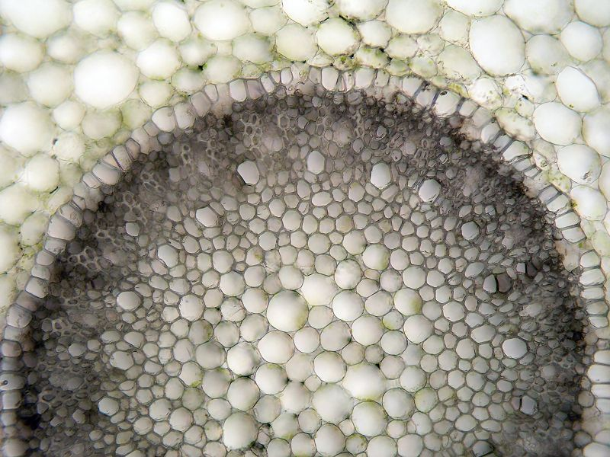
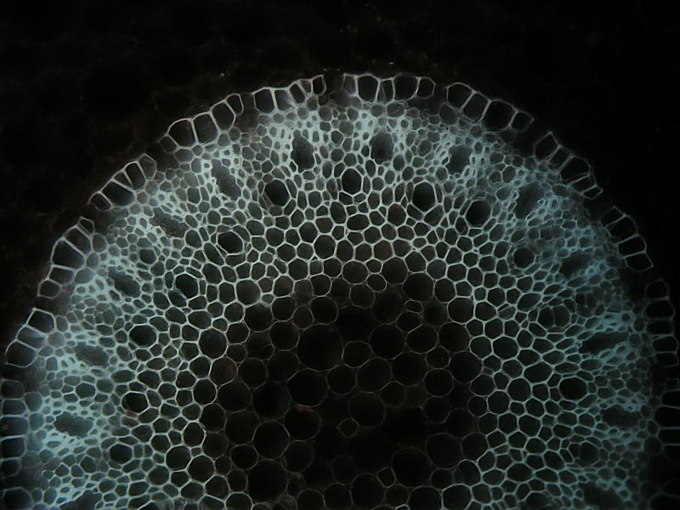
Darkfield microscopy - Pozorování v zástinu
Jednoduchá technika pro zobrazení průhledných vzorků, které nejsou barveny
Lepší/ jasnější viditelnost
Lze použít na stereo mikroskopech nebo i na biologických mikroskopech s vysokým rozlišením
Vhodné pro pozorování drobných objektů: prvoci, houbové spory, pylová zrna, bakterie, rostlinná pletiva
Zdroj obr.: haki.hu.cz
Notes:
Podstata mikroskopie v temném poli neboli zástinu spočívá v tom, že do roviny objektu vstupují z kondenzoru pouze okrajové, velmi šikmé světelné paprsky, zatímco středové paprsky jsou pohlceny a při zobrazení se neuplatní. Objekt je tedy osvětlen jen ze stran, paprsky se od něj odrážejí a lámou. Do objektivu vstupují jen paprsky odražené od povrchu objektu a ten proto září v temném poli.
Pro mikroskopii v temném poli se používají kondenzory opatřené centrální clonou. Účinnější jsou však speciální zrcadlové kondenzory, které mají lépe korigovanou otvorovou vadu a poskytují kvalitnější temné pole, např. preparační výměnný kondenzor (C. Zeiss Jena) s číselnou aperturou 0,8. Tento kondenzor umožňuje vysunutím centrální clony přeměnit rychle osvětlení z temného pole na světlé. Při použití objektivů vysokých číselných apertur, především objektivů imerzních, se pro tmavé pole užívají imerzní kardioidní kondenzory, jejichž čelní čočka se spojuje se spodní stranou preparátu imerzním olejem. Tyto kondenzory mají vnitřní číselnou aperturu 1,05. Číselná apertura objektivu musí být vždy menší než apertura použitého kondenzoru, jinak dochází ke vzniku osvětlení ve světlém poli. Proto jsou pro temné pole zvlášť vhodné objektivy opatřené irisovou clonou, umožňující snížit jejich aperturu tak, aby pole bylo optimálně temné. Předpokladem kvalitního zobrazení v temném poli je přesné nastavení osvětlení podle Koehlerova principu a silný tok světla, neboť jeho podstatná část není systémem k zobrazení využita. Při chybném nastavení jsou části předmětu (preparátu) osvětleny jednostranně. Pro mikrofotografii v temném poli se užívá citlivější, měkčeji pracující film, který umožňuje kratší dobu expozice a zmírňuje nadměrný kontrast obrazu.
Metoda se používá pro pozorování drobných objektů a jejich povrchových struktur, např. prvoků, houbových spor, pylových zrn, bakterií, ale i rostlinných pletiv aj.

Slide 7
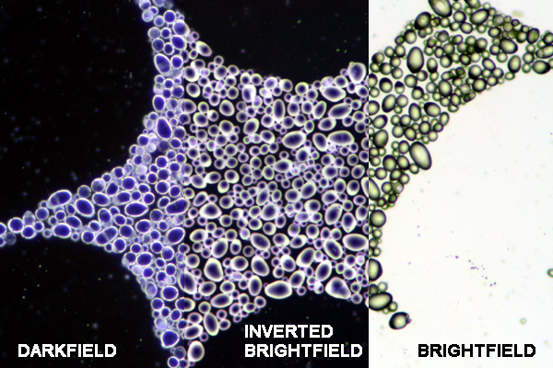
Srovnání zástinu, invertovaného obrazu a světlého pole

Slide 8
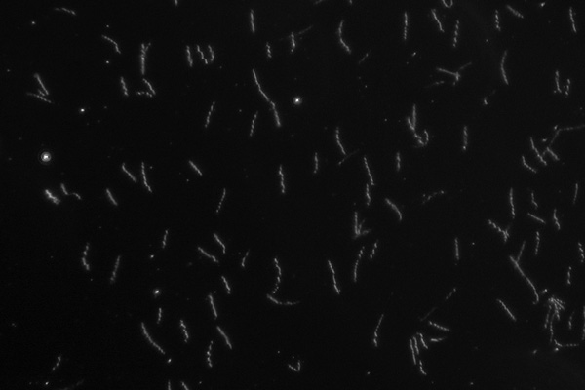
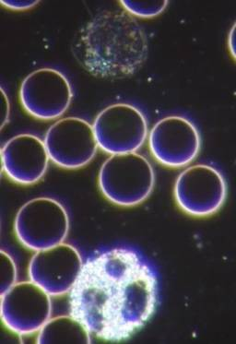
spirochéty lymeské boreliózy, Borrelia burgdorferi
objektiv 20× a revolverový kondenzor s dark-field clonou
krev
http://www.darkfieldliveblood.com/uploads/6/0/5/1/6051367/2278486.jpg?1310441218
http://media.wiley.com/mrw_images/cp/cpmc/articles/mc02a01/image_n/nmc02a0109.jpg

Slide 9
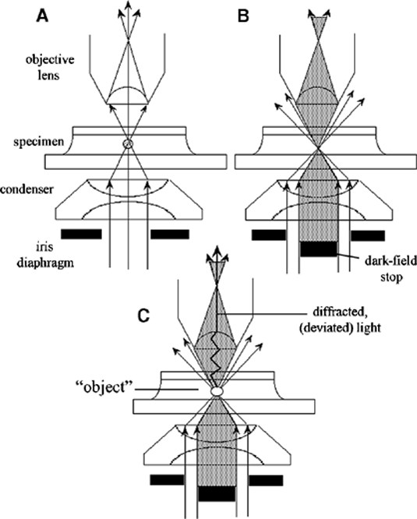
Princip
Do středu zdroje světla je umístěna neprůhledná kruhová překážka.
Světlo se dostává ke vzorku ze strany a tím zvyšuje kontrast.
Přímá cesta světla je blokována, pouze šikmé světelné paprsky mohou dosáhnout vzorku
Kontrastní obraz je vytvořen rozptýlenými paprsky, které prošly čočkou
Výsledný obraz se zdá být téměř podsvícený.
Notes:
Zdroj obr.: http://www.currentprotocols.com/WileyCDA/CPUnit/refId-mc02a01.html

Slide 10
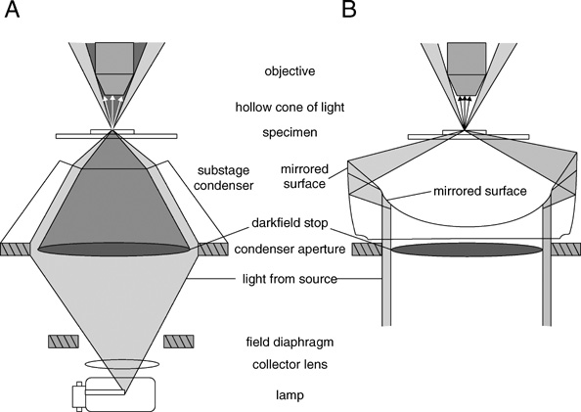
Tvorba temného pole pomocí:
A) multifukčního kondenzoru vybaveným dark-field clonou
B) kardioidního kondenzoru (cardioid condenser)
Notes:
Prevzato z: http://www.currentprotocols.com/WileyCDA/CPUnit/refId-mc02a01.html
Kardioidní kondenzor má konkávní a konvexní zrcadlo

Slide 11
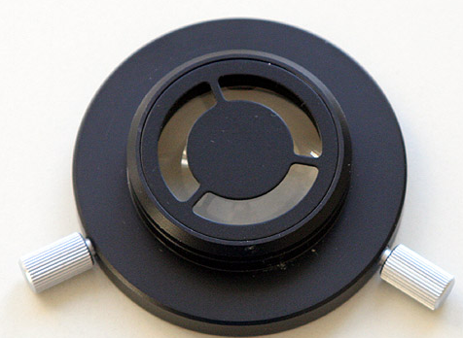
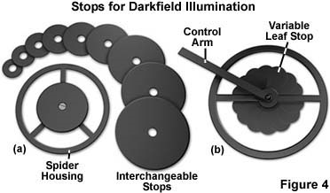
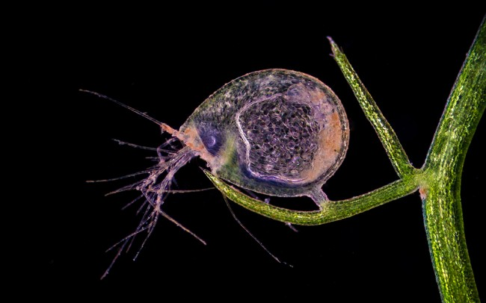
http://www.olympusmicro.com/primer/java/darkfield/abbe/index.html
Notes:
Obr. clony: http://www.microbehunter.com/wp/wp-content/uploads/2009/darkfield1.jpg
Obr. organismu: (Utricularia gibber) http://wodumedia.com/wp-content/uploads/23-Bladderwort-bladder-Utricularia-gibber-photographed-with-the-darkfield-method-and-magnified-40x-by-Jose-R.-Almodovar-at-the-Microscopy-Center-Biology-Department-650x487.jpg

Slide 12
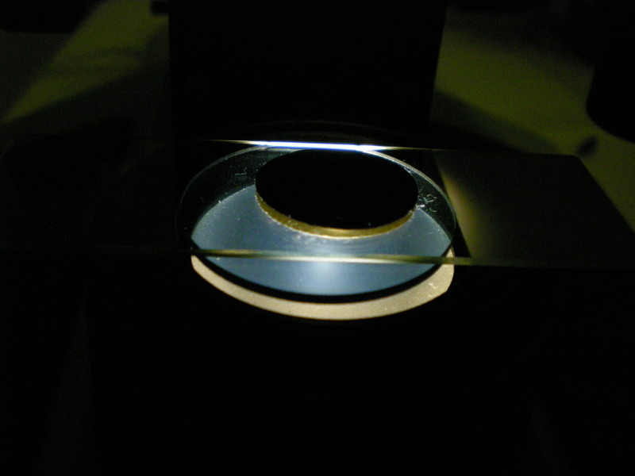
„domácí“ dark field
Mikroskopie temného pole lze snadno dosáhnout umístěním mince mezi zdroj světla a kondenzor.
Nastavení: Aby mince pracovala správně, musíte vycentrovat minci tak, že světlo přichází zpoza jejích okrajů rovnoměrně ze všech stran. Pohybem kondenzoru nahoru a dolů se upraví obraz tak, aby vzorek nebyl ani ve tmě ani ve světle. Vzorek by měl být vidět tak, aby příliš nezářil.
Notes:
Zdroj obrázku a postupu na výrobu: http://microscopetalk.wordpress.com/tips/home-made-dark-field-microscopy/

Slide 13
„domácí“ dark field
Neprůhledný terč lze vyrobit také z černého papíru, kartonu, plastu (nebo použít malé mince)
Nalepený na sklo nebo plexisklo jej umístit do nosiče clon pod kondenzorem. Velikost neprůhledného terče je pro každý objektiv jiná
(postup výroby clony je na www.olympusmicro.com/primer/techniques/darkfield.html)

Slide 15
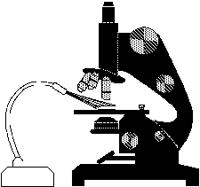
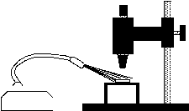
„Domácí“ dark field do zvětšení 100x
Vzorek umístit tak, aby nebyl zespoda ozařován žádným světlem
Vypnout všechna zabudovaná světla
Zamířit světlo o vysoké intenzitě shora nebo ze strany
ze složeného mikroskopu
z pitvacího mikroskopu
Notes:
Zdroj: http://www.ruf.rice.edu/~bioslabs/methods/microscopy/dfield.html

Slide 16
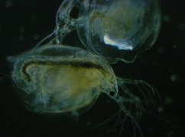
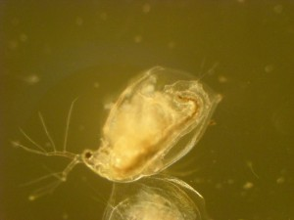
„domácí“ dark field
Focení v Dark Field:
Klasické nastavení fotokamery je navrženo na normální světelné podmínky. Bohužel ty jsou příliš světlé na fotografování temného pole.
Doporučení: snížit na automatu kompenzaci expozice na -2.
Obr. bez použití kompenzace expozice. Pozadí se jeví příliš světlé.
Notes:
Zdroj obrázku a postupu focení: http://microscopetalk.wordpress.com/tips/home-made-dark-field-microscopy/

Slide 17
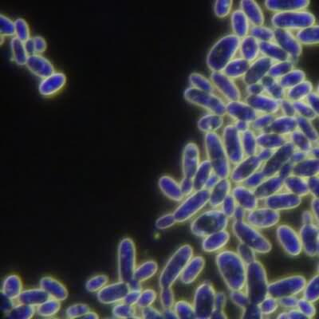
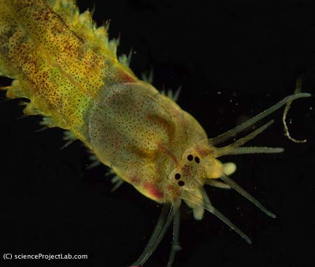
Kvasnice
Mořský mnohoštětinatec, 40x
http://www.pmbio.icbm.de/mikrobiologischer-garten/pics/hefe_darkfield.jpg
http://www.scienceprojectlab.com/image-files/csp_001_polichetae.jpg

Slide 18
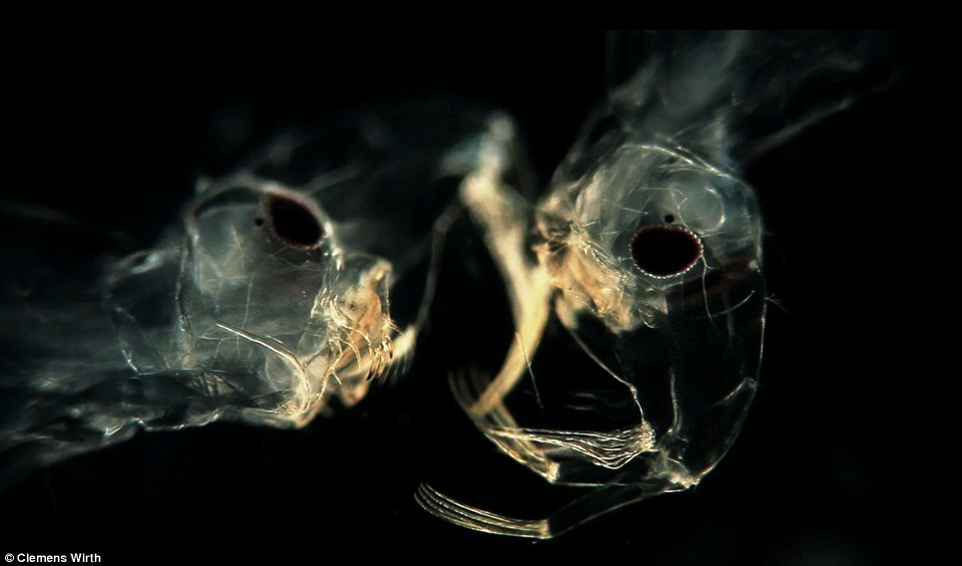
plankton
http://i.dailymail.co.uk/i/pix/2012/04/10/article-2127311-12866E8D000005DC-501_964x568.jpg

Slide 19
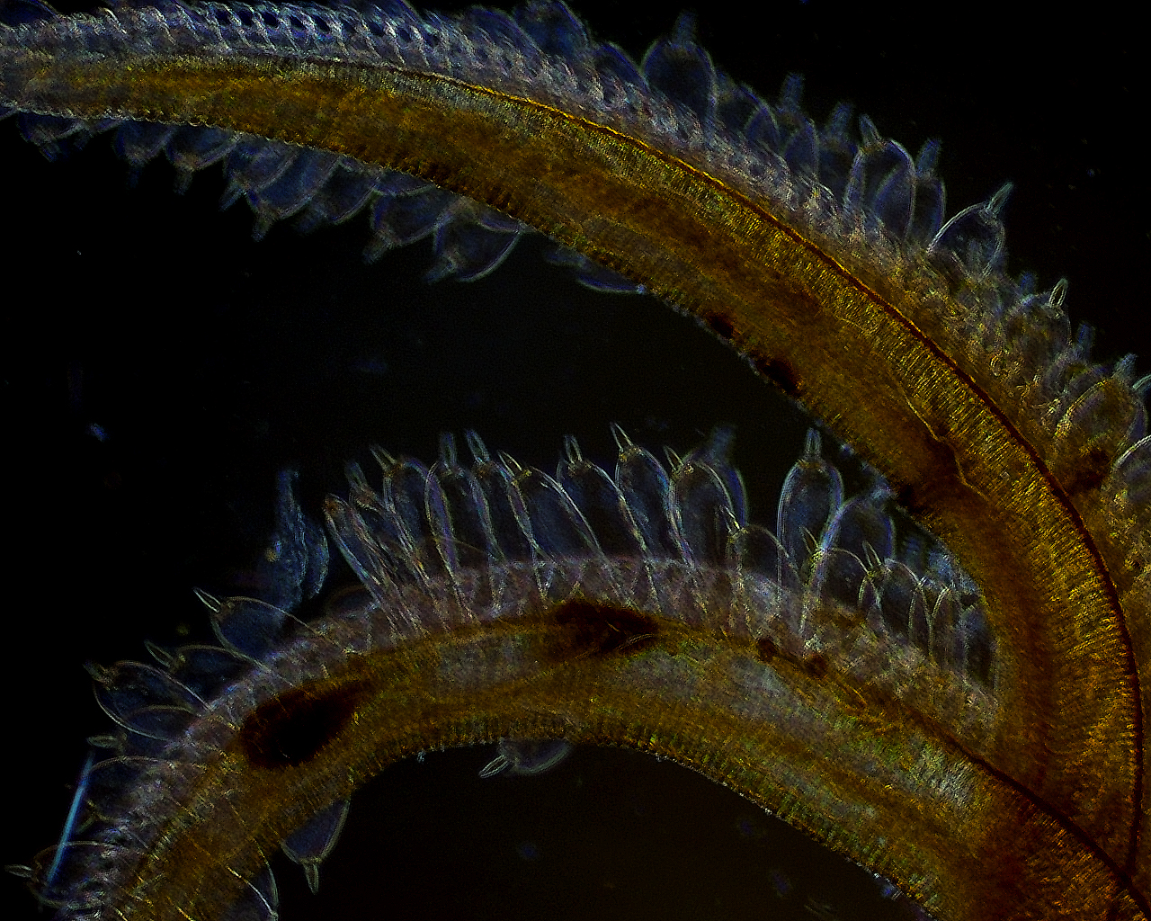
Motýlí sosák
20x
http://www.clemson.edu/cafls/jhif/flowchart/files/darkfield.jpg

Slide 20
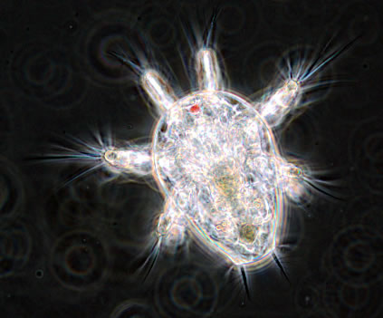
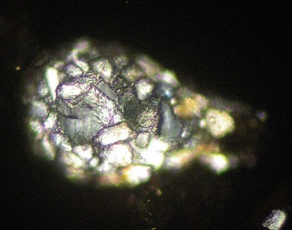
Difflugia (rozlitka)
Amoebozoa - měňavkovci » kmen Tubulinea - lalokonozí » řád Arcellinida - krytenky
Copepoda (klanonožci) - larva
http://4.bp.blogspot.com/_Ne3bhx2j74s/S4LmgY_a4kI/AAAAAAAACCE/phf4GfiADo0/s400/difflugia3IMGP2191_edited-1.jpg
http://blogs.answersingenesis.org/blogs/creation-museum/files/2011/12/december5.jpg

Slide 21
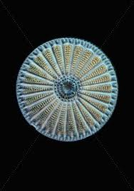
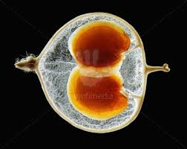
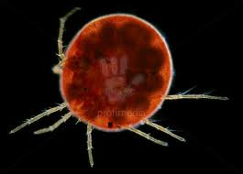
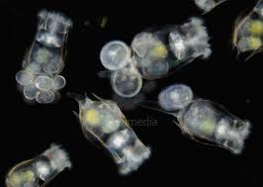
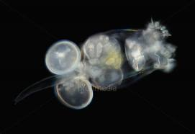
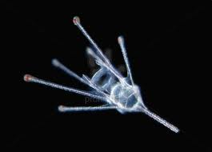
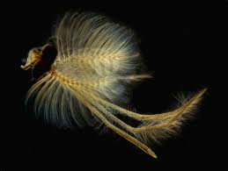
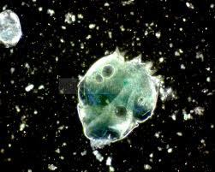
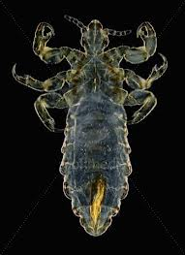
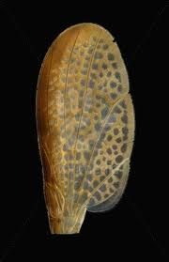
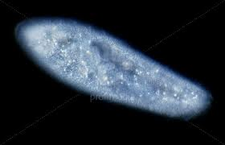
profimedia.cz
Notes:
Temné pole se hodí na dokumentaci mnoha objektů

Slide 22
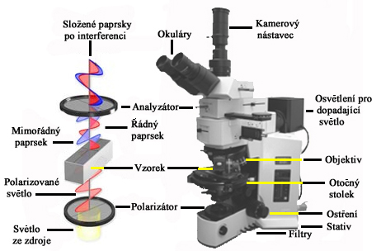
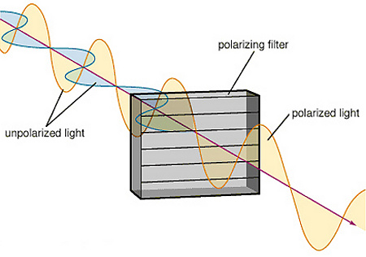
Polarizační mikroskopie
umožňuje zviditelnit struktury, jejichž stavební materiál se vyznačuje dvojlomem
pol. mikroskop se od běžného mikroskopu liší vloženým párem zkřížených polarizátorů a kompenzační destičkou
Původní paprsek se po průchodu vzorkem rozdělí na dva nové, řádný a mimořádný, které jsou navzájem fázově posunuté (šíří se různou rychlostí) a kmitají v různých rovinách. V analyzátoru mikroskopu se oba paprsky složí do stejné roviny kmitu a jejich fázový posun se projeví vznikem interferenčních barev.
Polarizační filtr propouští pouze světlo,
které kmitá v jednom směru.
Notes:
Zdroj: http://www.vscht.cz/sls/vyzkum/metody/polarizacni_mikroskopie.htm

Slide 23
oba paprsky složí do stejné roviny kmitu a jejich fázový posun se projeví vznikem interferenčních barev
opticky izotropní prostředí - rychlost šíření nezávisí na směru. Obvykle tvořeno plyny, kapalinami nebo pevnými nekrystalickými látkami, příkladem je např. sklo.
opticky anizotropní prostředí - rychlost šíření závisí na směru. Příkladem opticky anizotropních prostředí jsou některé krystaly, např. krystal křemene.
Notes:
Použitý zdroj: http://kfrserver.natur.cuni.cz/studium/prednasky/mikro/ppt/4_mikroskop2.pdf

Slide 24
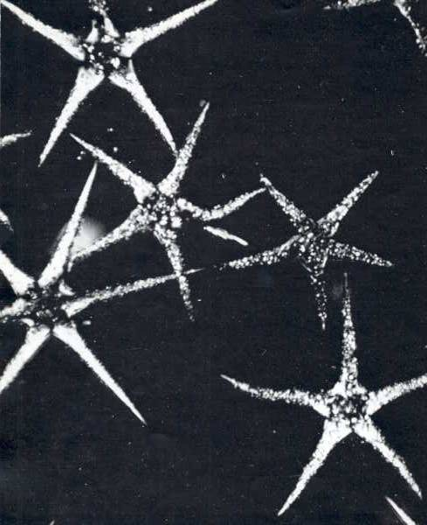
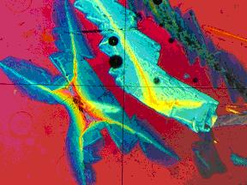
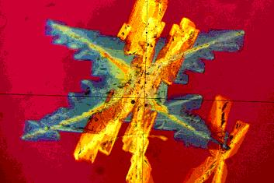
Využití polarizační mikroskopie
Jednolomné látky (voda, cytoplasma, buněčné jádro aj.) zůstávají při zkřížených filtrech tmavé, nejsou zobrazeny. .
Pozorujeme-li minerály amorfní nebo ty, které krystalují v soustavě kubické,šíří se světlo ve všech směrech stejnou rychlostí a k fázovému posunu nedochází, interferenční barvy nevzniknou.
Naproti tomu dvojlomné látky (krystaly, celulózové buněčné stěny aj.) mění rovinu kmitu procházejícího světla, a proto jsou při zkřížených filtrech zobrazeny světle na temném pozadí, příp. barevně při použití bílého (složeného) světla vlivem interference.
Hvězdicové trichomy listové
(Deutzia scarba)
http://www.calculi.cz/polar.php
http://biologie.upol.cz/mikroskopie/html_img/3.1.htm
Notes:
http://www.calculi.cz/polar.php: PolMik: Je mikroskopická metoda využívající optických vlastností minerálů v procházejícím světle. Polarizační mikroskop má otočný stolek. Pod stolkem je umístěn polarizátor, kterým prochází paprsek světla, a mění se na světlo lineárně polarizované. Po průchodu anizotropním materiálem (vzorkem) se paprsek rozdělí na dva - řádný a mimořádný, které se šíří různou rychlostí a kmitají v různých rovinách. V tubu mikroskopu je umístěný druhý polarizační filtr - analyzátor, který oba paprsky složí do stejné roviny kmitu a jejich fázový posun se projeví vznikem interferenčních barev. Pozorujeme-li minerály amorfní nebo ty, které krystalují v soustavě kubické,šíří se světlo ve všech směrech stejnou rychlostí a k fázovému posunu nedochází, interferenční barvy nevzniknou. V minerálech ostatních soustav závisí rychlost světelného paprsku na směru, kterým paprsek kmitá. Minerály patřící do soustav s nižší souměrností než kubickou jsou opticky anizotropní a světlo se v nich šíří v různých směrech různou rychlostí. V anizotropních nerostech existují směry jeden nebo dva, ve kterých se světlo šíří stejnou rychlostí. Takové směry se nazývají optické osy. Minerály ze soustavy čtverečné, trigonální a šesterečné mají jednu optickou osu a proto hovoříme o minerálech jednoosých. Optická osa u těchto minerálů souhlasí se směrem krystalografické vertikály. Minerály, které náleží k soustavě trojklonné a kosočtverečné mají dvě optické osy a jsou proto označovány jako minerály dvojosé. Polarizační mikroskop nám umožňuje určovat absolutní a relativní indexy lomu minerálů, měřit dvojlom a úhel optických os, stanovovat ráz délky a intenzitu interferenčních barev. K identifikaci látky přispívá hodnocení tvaru krystalů a jejich agregátů, štěpnosti a charakteristických lomových ploch. Při drcení kamene, při přípravě obvyklého zrnkového preparátu je také důležitou informací jeho tvrdost a lesk. Zbarvení může být mnohdy zavádějící. Pomocí výbrusů lze sledovat narůstání a střídání jednotlivých vrstev, můžeme usuzovat na rychlost růstu krystalů a stabilitu krystalizačního prostředí.

Slide 25
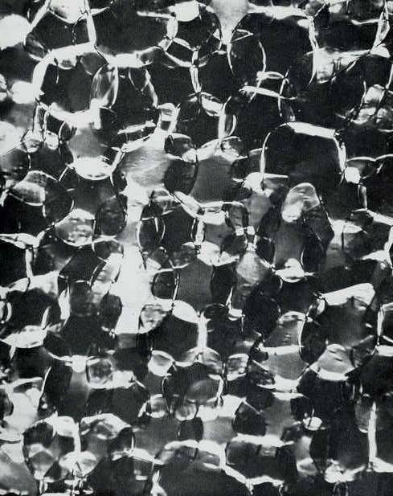
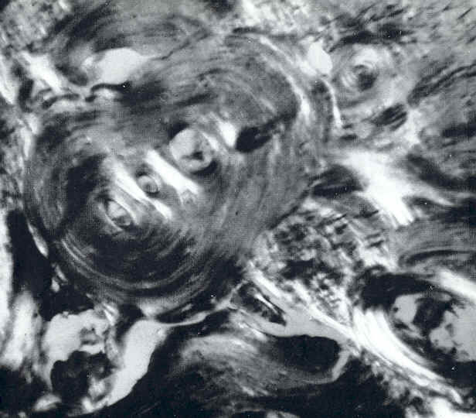
Př. využití v biologii:
Metoda se užívá pro zobrazení lineárně uspořádaných a krystalických buněčných struktur, např. tonofibril, krystalických inkluzí, keratinových a celulózových struktur, výbrusů kostí apod.
Obr. z: http://biologie.upol.cz/mikroskopie/
Krystaly šťavelanu vápenatého, buňka podražce
Parenchymové buňky šeříku
Řez kostí. Barveno hematoxylinem - eosinem
Notes:
Obr. převzaty z: http://biologie.upol.cz/mikroskopie/
Další využití viz.: http://www.olympusamerica.com/files/seg_polar_apps.pdf

Slide 26
http://images.wellcome.ac.uk/indexplus/obf_images/cb/c5/52f6cf028fab7874dffafce3b0b1.jpg
Notes:
rozsivky

Slide 27
Veš se svaly
http://images.wellcome.ac.uk/indexplus/obf_images/dc/61/a25ae2f79c8b954ee48b8ae920ec.jpg

Slide 28
Př. využití v medicíně:
Močový písek
http://images.wellcome.ac.uk/indexplus/obf_images/db/c9/4cc7313730070a199d2b5ab9f29f.jpg

Slide 29
Vitamín C
http://images.wellcome.ac.uk/indexplus/obf_images/1f/e1/df82bf974c4809ff7cc70a8abadb.jpg

Slide 30
Motýlí sosák, 720x
http://inspirationgreen.com/assets/images/Photography/Nikon%20Small%20World%20/Butterfly-tongue.jpg

Slide 31
Fázový kontrast
Frits Zernike (1888 – 1966)
nizozemský fyzik
1953 Nobelova cena za fyziku za vypracování metody fázového kontrastu a za konstrukci fázově kontrastního mikroskopu.
1948 – 1955 obdobím největšího rozkvětu aplikací fázově – kontrastní mikroskopie
http://cdn.c.photoshelter.com/img-get/I0000bhxKFk2CiZ8/s/750/750/Radial-and-Pennate-Diatoms-phase-contrast.jpg
Notes:
Zdroj znamka: http://filavaria.punt.nl/upload/zernike.jpg
Zdroj schema: http://www.olympusmicro.com/primer/techniques/phasecontrast/images/phasepaths.jpg

Slide 32
Proč fázový kontrast?
mají určitý kontrast a větší nebo menší měrou absorbují světlo
vzhledem ke svému okolí nejeví změnu absorpce světla, od svého okolí se liší jen malou změnou indexu lomu
posunují pouze fázi světelné vlny; lidské oko není citlivé na změnu fáze vlnění
Notes:
Použitý zdroj: http://kfrserver.natur.cuni.cz/studium/prednasky/mikro/ppt/4_mikroskop2.pdf
http://www.sci.muni.cz/kfar/html/fazovy_kontrast.pdf :
Většina mikroskopů v biologii umožňuje pozorování pouze takových objektů,
které mají určitý kontrast a větší nebo menší měrou absorbují světlo. Tyto objekty vlastně
mění amplitudu procházejícího vlnění a jsou tedy nazývány objekty amplitudové.
V přírodě však existuje mnoho objektů, které vzhledem ke svému okolí nejeví
změnu absorpce světla, protože se od svého okolí liší jen malou změnou indexu lomu.
Takovéto objekty jsou označovány jako objekty fázové, protože posunují pouze fázi
světelné vlny. V běžném mikroskopu v procházejícím světle nejsou takové objekty dobře
pozorovatelné, protože lidské oko není citlivé na změnu fáze vlnění. Fázové objekty
můžeme tedy pozorovat buď tak, že je s použitím různých metod obarvíme – a převedeme
tak na objekty amplitudové, což ale vyžaduje usmrcení buněk (a je možný vznik artefaktů)
nebo pro pozorování živých buněk použijeme zařízení pro fázový kontrast

Slide 33
Pozorování fázových objektů
obarvíme je – tj. převedeme na objekty amplitudové (vyžaduje usmrcení buněk a je možný vznik artefaktů)
pro pozorování živých buněk použijeme zařízení pro fázový kontrast
Notes:
Video z: http://www.youtube.com/watch?v=8FqdWScrzo8
Obr vpravo: http://www.microeguide.com/images/Phase%20Contrast0.jpg

Slide 34
Princip fázového kontrastu
přeměna fázové změny vlnění (vzniklé po průchodu fázovým objektem) na změny intenzity světla
obraz objektu vzniká interferencí vlnění přímého, které jakoby procházelo preparátem beze změny, a vlnění difrakčního posunutého na fázovém objektu
vzniklý obraz je nepozorovatelný, protože rozdíly v indexu lomu předmětu a okolí jsou velmi malé
vlnění přímé a difrakční lze oddělit, což je velmi významné, protože to umožňuje modulovat amplitudu a fázi světla přímého bez ovlivnění světla difrakčního a naopak

Slide 35
Oddělení přímého a difrakčního vlnění
do obrazového ohniska objektivu se umisťuje tzv. fázová deska (ve tvaru prstence), která posunuje fázi přímého světla a výsledkem interference obou druhů vlnění pak vzniká kontrastní obraz fázového objektu
nejvýraznější fázový kontrast vzniká, pokud je fázový rozdíl obou vlnění roven ¼ vlnové délky
• konverze fázového posunu ve změnu amplitudy

Slide 36
v ohniskové rovině kondenzoru se nachází prstencovitá clona
v ohniskové rovině objektivu se nachází fázová deska s fázovým prstencem
Obraz otvoru prstencovité clony kondenzorové se tvoří po přechodu světla přes kondenzor a objektiv na fázovém prstenci fázové desky.
Fázový prstenec musí pokrývat zcela obraz štěrbiny.
K přesnému nastavení se používá centračních šroubů, kterými posunujeme destičku s prstencovitou clonou (my osobně teď neděláme): Seřízení – splynutí obrazu clonky s fázovou destičkou
http://www.olympusmicro.com/primer/java/phasecontrast/phasemicroscope/index.html
Notes:
Obr pouzity z http://www.microscopyu.com/articles/phasecontrast/images/phaseconfigurationfigure8.jpg (levý), http://microscopeinternational.com/image/data/Miscellaneous_Images/phase_configuration.jpg (pravý)

Slide 37
Vložené prstence jsou obvykle příslušné k objektivu.
Pro fázový kontrast označeny: Ph1, Ph-2 atd., tyto údaje jsou též na fázových objektivech.
Notes:
Puvod obrazku zleva:
http://www.microscopyu.com/articles/phasecontrast/images/phasemicroscopyfigure5.jpg
https://encrypted-tbn3.gstatic.com/images?q=tbn:ANd9GcSVx68BGprwjeuXw4RjK7aZvXiz4NY4pwl1GmvBt1_UBSvPYFwl
http://www.microscopyu.com/articles/phasecontrast/images/phaseconfigurationfigure4.jpg

Slide 38
Notes:
http://www.microscopyu.com/articles/phasecontrast/phaseconfiguration.html

Slide 39
Kolem objektu vzniká halo efekt
http://www.nobelprize.org/educational/physics/microscopes/phase/gallery/images/pcmg2.jpg
http://www.photomacrography.net/forum/userpix/435_Llyra_100x_PC_NH_1.jpg

Slide 40
Typy fázového kontrastu
fázový kontrast pozitivní
fázová deska v objektivu posunuje fázi přímého vlnění vzhledem k vlnění difrakčnímu o + 90° (o +1/4Λ)
fázový kontrast negativní
fázová deska v objektivu posunuje fázi přímého vlnění vzhledem k vlnění difrakčnímu o -90° (o -1/4Λ).
http://www.microscopyu.com/tutorials/java/phasecontrast/positivenegative/index.html
Notes:
http://www.microscopyu.com/articles/phasecontrast/phasemicroscopy.html
Schema vpravo nahore: http://kfrserver.natur.cuni.cz/studium/prednasky/mikro/ppt/4_mikroskop2.pdf

Slide 41
Ukázky fázového kontrastu
Onchocleidus similis
Onchocleidus dispar
100x10
100x10
Notes:
Autor: Dr. E. Řehulková

Slide 42
Ukázky fázového kontrastu
Thylacicleidus sp. 2
Thylacicleidus serendipitus
Notes:
[tylacikleidus]
Autor: Dr. E. Řehulková

Slide 43
Thylacicleidus serendipitus
Thylacicleidus sp. 1
Thylacicleidus sp. 2
Notes:
Samci kopulacni organ
Autor: Dr. E. Řehulková

Slide 44
https://encrypted-tbn3.gstatic.com/images?q=tbn:ANd9GcQ20z3ZU0iDsLak6FYRn066GGCVLXU17g20o0fMSb5eOtqOBDe_

Slide 45
úkoly
Pozorujte (a zdokumentujte) ve fázovém kontrastu a normálním světlém poli:
Epitelovou buňku vnitřní strany tváře
Řasy / živočichy z nálevu
Epitel cibule
Háčky monogeneí

